Slide 1
ASPECTS REGLEMENTAIRES DES MEDICAMENTS
UE 2.11 S1
SELLAH Nesrine, Docteur en Pharmacie
Promotion 2023/2026
Année 2023/2024

Slide 2
Préambule
La fabrication, la prescription et la délivrance des médicaments obéissent à des règles strictes.
Réglementation ⇒ mise au point de médicaments dans des conditions optimales de préparation.
Restrictions à la délivrance de certaines préparations: garant de la sécurité d’utilisation pour le patient.

Slide 3
PHARMACOPEE
C’est un ouvrage réglementaire: monographies de produits utilisés dans la fabrication de médicaments.
La pharmacopée définit:
Critères de pureté des matières premières
Méthodes d’analyses pour en assurer le contrôle
Elle constitue le référentiel scientifique faisant autorité pour toute substance inscrite à la pharmacopée.

Slide 4
OBLIGATION REGLEMENTAIRE
1. Obtention d’une autorisation de mise sur le marché
Pour être commercialisé, un médicament doit obtenir une autorisation de mise sur le marché (AMM) délivrée soit par le directeur général de l’Agence nationale de sécurité du médicament et des produits de santé (ANSM), soit par la Commission européenne après évaluation par le Comité des médicaments à usage humain (CHMP) de l’Agence européenne d’évaluation des médicaments (EMA).
Pour obtenir cette AMM, l’entreprise pharmaceutique qui le fabrique doit constituer un dossier d’AMM reprenant notamment tous les résultats scientifiques obtenus pendant le développement du médicament et les études cliniques.
Une AMM ne peut être délivrée que lorsque ce dossier d’AMM apporte la preuve de la qualité, de la sécurité et de l’efficacité du médicament, avec un rapport bénéfice/risque favorable.

Slide 5
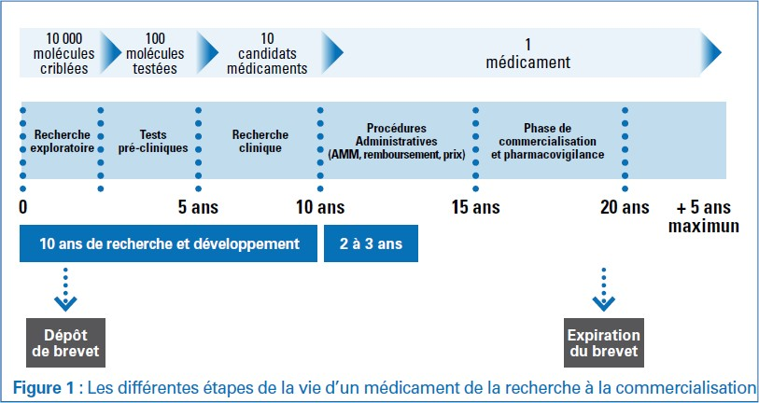
OBLIGATION REGLEMENTAIRE
1. Obtention d’une autorisation de mise sur le marché

Slide 6
OBLIGATION REGLEMENTAIRE
1. Obtention d’une autorisation de mise sur le marché
Le fabricant doit fournir un document (le CTD) auprès de l’autorité compétente. Le Common Technical Document est constitué de 5 modules:
Module 1: administratif
Module 2: regroupe les « Résumés »
Module 3: « Qualité » (procédé de fabrication de la substance active et le procédé de fabrication du produit fini)
Module 4: « Sécurité » (études toxicologiques)
Module 5: « Efficacité » (études cliniques)

Slide 7
OBLIGATION REGLEMENTAIRE
1. Obtention d’une autorisation de mise sur le marché
Le Common Technical Document est constitué de 5 modules:
CTD

Slide 8
OBLIGATION REGLEMENTAIRE
1. Obtention d’une autorisation de mise sur le marché
La Commission de la transparence de la Haute autorité de santé (HAS) évalue le service médical rendu (SMR) et l’amélioration du service médical rendu (ASMR).
Le Comité économique des produits de santé (CEPS) fixera ensuite le prix en fonction de l’ASMR.
Toute spécialité pharmaceutique doit être fabriquée dans un établissement pharmaceutique à la tête duquel exerce un pharmacien responsable.
Le médicament doit être délivré par une pharmacie.

Slide 9
OBLIGATION REGLEMENTAIRE
2. Répertoire des spécialités pharmaceutiques
Trois types d’informations sont disponibles:
l’extrait: ensemble d’informations pharmaceutiques et réglementaires
Le Résumé des Caractéristiques du Produit
La notice patient
EXTRAIT:
Répertoire des spécialités pharmaceutiques

Slide 10
OBLIGATION REGLEMENTAIRE
3. Délivrance des spécialités pharmaceutiques
Avant 1998: tableau A, B et C
3.1. Substances vénéneuses
Sont comprises comme substances vénéneuses (CSP, Article L5132-1 ):
1° Les substances dangereuses classées selon les catégories définies à l'article L. 5132-2 ;
2° Les substances stupéfiantes ;
3° Les substances psychotropes ;
4° Les substances inscrites sur la liste I et la liste II définies à l'article L. 5132-6.
3.1.1. Substances et préparations dangereuses
9 catégories. Mais concernent plus particulièrement les médicaments destinés aux traitements anticancéreux.

Slide 11
OBLIGATION REGLEMENTAIRE
3. Délivrance des spécialités pharmaceutiques
3.1. Substances vénéneuses
3.1.2. Substances stupéfiantes
Les substances stupéfiantes sont des substances psychotropes interdites ou très réglementées.
Un médicament est classé stupéfiant ou toxicomanogène lorsque son utilisation risque de créer une dépendance.
⇒ Stockage: armoires fermées à clé
Exemple: oxycodone, sufentanil, …

Slide 12
OBLIGATION REGLEMENTAIRE
3. Délivrance des spécialités pharmaceutiques
3.1. Substances vénéneuses
3.1.2. Substances stupéfiantes
Ces médicaments sont conditionnés dans une boîte comportant un carré blanc bordé de rouge + Mention sur fond rouge « Respecter les doses prescrites » (« Ne pas avaler » selon la forme) + mention « Uniquement sur ordonnance + mention « Stupéfiant ».

Slide 13
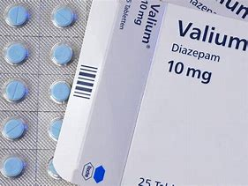
OBLIGATION REGLEMENTAIRE
3. Délivrance des spécialités pharmaceutiques
3.1. Substances vénéneuses
3.1.3. Substances psychotropes
Les substances psychotropes agissent sur l’état du système nerveux central en en modifiant le fonctionnement.
Exemple: diazépam, midazolam, …

Slide 14
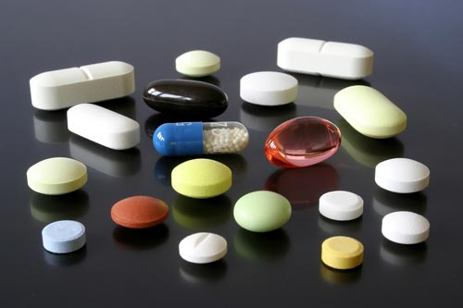
OBLIGATION REGLEMENTAIRE
3. Délivrance des spécialités pharmaceutiques
3.1. Substances vénéneuses
3.1.4. Substances liste I et liste II
Les médicaments inscrits sur la liste I ou II sont obligatoirement délivrés sur ordonnance médicale.
1ère délivrance: dans les 3 mois qui suivent la prescription
Dispensation: maximum un mois de traitement, sauf les contraceptifs (jusqu’à 3 mois) et conditionnements pour 3 mois (ex: anti-hypertenseurs)
Liste I:
Risques élevés pour la santé.
Renouvellement possible sur indication écrite du médecin précisant le nombre de renouvellements ou la durée du traitement (limite: un an)
La plupart des hypnotiques: durée de prescription maxi: 4 semaines
Anxiolytique: durée de prescription maxi: 12 semaines
Liste II:
Risques moins élevés pour la santé que liste I.
Renouvellement possible pendant 12 mois sauf si le médecin l’a interdit

Slide 15
OBLIGATION REGLEMENTAIRE
3. Délivrance des spécialités pharmaceutiques
3.2. Etiquetage des spécialités pharmaceutiques de la liste I et de la liste II
Emballage extérieur: espace blanc entouré d’un cadre rouge pour les médicaments de la liste I et vert pour ceux de la liste II.
Mentions sur fond rouge devant figurer sur l’emballage:
- « respecter les doses prescrites »
- « Uniquement sur ordonnance »
- « Ne pas avaler » selon la forme

Slide 16
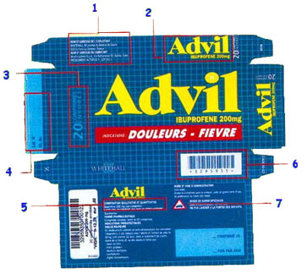
OBLIGATION REGLEMENTAIRE
3. Délivrance des spécialités pharmaceutiques
3.2. Etiquetage des spécialités pharmaceutiques de la liste I et de la liste II
QUE VOIT-ON SUR UNE BOÎTE DE MEDICAMENT ?

Slide 17
OBLIGATION REGLEMENTAIRE
3. Délivrance des spécialités pharmaceutiques
3.2. Etiquetage des spécialités pharmaceutiques de la liste I et de la liste II

Slide 18
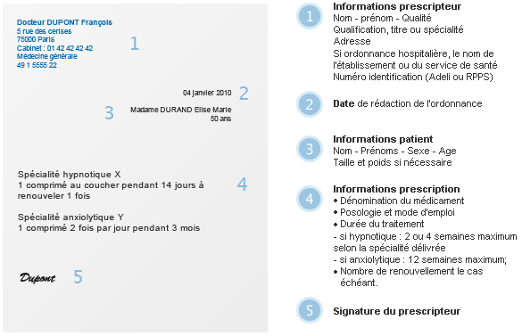
OBLIGATION REGLEMENTAIRE
3. Délivrance des spécialités pharmaceutiques
3.3. Ordonnances
Médicaments de listes I et II: prescrits sur des ordonnances simples
Ce qui doit figurer sur une ordonnance pour les médicaments de liste I et II :

Slide 19
OBLIGATION REGLEMENTAIRE
3. Délivrance des spécialités pharmaceutiques
3.3. Ordonnances
Ordonnance sécurisée et stupéfiants:
Médicaments « stupéfiants »: prescrits sur des ordonnances sécurisées. Cette ordonnance est obligatoire pour toute prescription de médicaments classés « stupéfiants »
Elle doit comporter en bas à droite, un carré labellisé dans lequel sera inscrit en chiffre le nombre total de médicaments prescrits, ainsi que posséder en filigrane le caducée de la médecine.

Slide 20
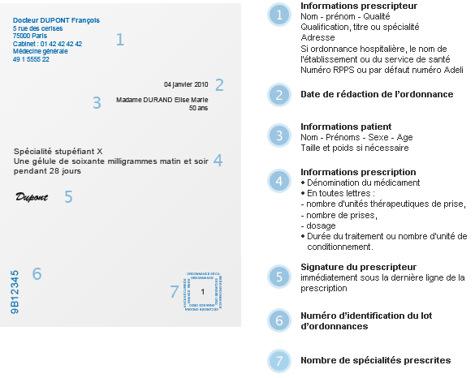
OBLIGATION REGLEMENTAIRE
3. Délivrance des spécialités pharmaceutiques
Ordonnance sécurisée et stupéfiants

Slide 21
OBLIGATION REGLEMENTAIRE
3. Délivrance des spécialités pharmaceutiques
3.3. Ordonnances
Ordonnance sécurisée et stupéfiants:
La posologie des stupéfiants est inscrite en toutes lettres (nombre d’unités, doses ou concentrations) et respecte la durée de prescription.
La prescription est limitée au maximum à 7 jours pour les formes injectables. La durée peut être étendue à 14 et 28 jours pour les formes orales avec ou sans fractionnement.
Le pharmacien inscrit en outre les médicaments dispensés sur un registre : Registre Comptable des Stupéfiants.
Une nouvelle prescription de stupéfiant pendant la période couverte par une prescription antérieure nécessite que le médecin mentionne qu’il s’agit d’un complément au traitement précédent.

Slide 22
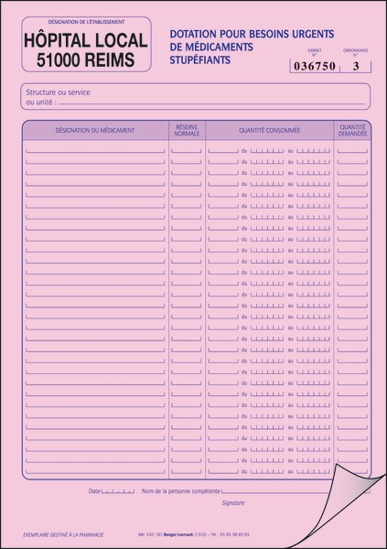
OBLIGATION REGLEMENTAIRE
3. Délivrance des spécialités pharmaceutiques
3.3. Ordonnances
Au niveau hospitalier, les règles restent strictes :
Le carnet de dotation

Slide 23
OBLIGATION REGLEMENTAIRE
3. Délivrance des spécialités pharmaceutiques
3.4. Aspects particuliers
Médicaments d’exception:
(« particulièrement innovants et coûteux »): prescrits sur ordonnance spéciale pour que le patient soit remboursé à 100 % par la Sécurité sociale (prescripteur avec qualifications requises, accord préalable obligatoire de la Sécurité sociale)
Ex: Eprex® (Traitement de l’anémie…), Lucentis ® (Traitement de la dégénérescence maculaire liée à l’âge…)

Slide 24
OBLIGATION REGLEMENTAIRE
3. Délivrance des spécialités pharmaceutiques
3.4. Aspects particuliers
Les médicaments prescrits dans le cadre des affections de longue durée (ordonnancier bizone)
Médicaments en lien avec l’ALD
Médicaments sans rapport avec l’ALD

Slide 25
OBLIGATION REGLEMENTAIRE
3. Délivrance des spécialités pharmaceutiques
3.4. Aspects particuliers
Médicaments à prescription restreinte:
médicaments réservés à l’usage hospitalier (RH)
médicaments à prescription hospitalière (PH)
médicaments à prescription initiale hospitalière (PIH)
médicaments à prescription réservée à certains médecins spécialistes (PRS)
médicaments nécessitant une surveillance particulière pendant le traitement (examens cliniques, … ) (SP)

Slide 26
OBLIGATION REGLEMENTAIRE
3. Délivrance des spécialités pharmaceutiques
3.4. Aspects particuliers
Médicaments rétrocédables:
Les médicaments pouvant être inscrits sur la liste de rétrocession sont :
• les médicaments bénéficiant d'une AMM,
• les médicaments bénéficiant d'une autorisation temporaire d'utilisation de cohorte (ATU de cohorte),
• les médicaments bénéficiant d'une autorisation d'importation parallèle.
Ces médicaments doivent satisfaire notamment aux conditions suivantes :
• être destinés à des patients non hospitalisés,
• ne pas être réservés à l'usage hospitalier,
• présenter des contraintes particulières de distribution, de dispensation ou
d'administration,
• avoir des exigences liées à la sécurité de l'approvisionnement,
• nécessiter un suivi de la prescription ou de la délivrance.

Slide 27
OBLIGATION REGLEMENTAIRE
3. Délivrance des spécialités pharmaceutiques
3.4. Aspects particuliers
Médicaments sous autorisation temporaire d’utilisation (ATU): pour des médicaments n’ayant pas d’AMM. Des médicaments peuvent obtenir une ATU s’ils paraissent apporter un progrès dans le traitement de certaines maladies graves.
→ ATU de cohorte: concerne des groupes déterminés de malades
→ ATU nominative: concerne des malades particuliers nominativement désignés.

Slide 28
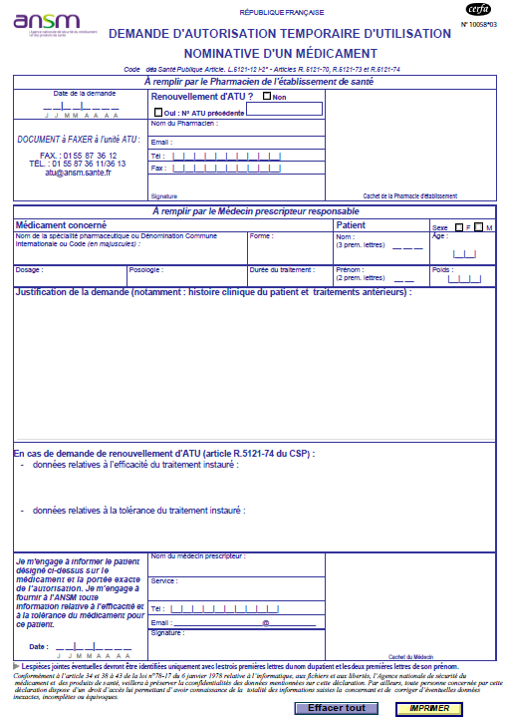
OBLIGATION REGLEMENTAIRE
3. Délivrance des spécialités pharmaceutiques
3.4. Aspects particuliers
Demande d’ATU:

Slide 29
OBLIGATION REGLEMENTAIRE
4. Conditions de détention
Les spécialités pharmaceutiques inscrites sur les listes I et II sont détenues dans des rayonnages de l’officine non accessibles au public.
Les stupéfiants sont détenus dans des armoires ou locaux fermés à clé et ne contiennent rien d‘autre.

Slide 30
OBLIGATION REGLEMENTAIRE
5. Prescripteurs de médicaments
- Médecins
- Dentiste, sages-femmes, infirmières, masseurs-kinésithérapeutes, pédicure-podologue..: seulement certains médicaments

Slide 31
Merci pour votre attention

